Slide 1
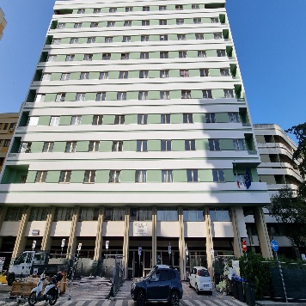
LE STRUTTURE DELLA ASL 5
Gli interventi realizzati da inizio 2023
131 le strutture, di proprietà di altre aziende sanitarie, acquisite dalla Asl 5 ad inizio 2023
3 milioni e 400 mila euro la somma spesa per la realizzazione di 146 interventi, che hanno riguardato presidi ospedalieri, strutture territoriali, ambulatori e guardie mediche
Di cui:
2 milioni e 756 mila euro la cifra impiegata per lavori nei tre ospedali ( 2 milioni e 147 mila euro per il San Martino di Oristano, 433 mila euro per il Mastino di Bosa e 176 mila euro per il Delogu di Ghilarza)
480 mila euro La somma spesa ai lavori nelle strutture sanitarie territoriali
153 mila euro La spesa per interventi in ambulatori e guardie mediche
1 milione e 400 mila euro la cifra utilizzata per la realizzazione di nuovi impianti di climatizzazione e la sistemazione di quelli esistenti, per un totale di 40 interventi fra ospedali, poliambulatori, ambulatori e guardie mediche

